Slide 1
Sitio Web para Restaurante
Jorge Fernández Cases, DAW2

Slide 2

Planteamiento
Sitio sencillo para establecimiento de barrio
Tener presencia y visibilidad
Pequeñas capacidades administrativas

Slide 3
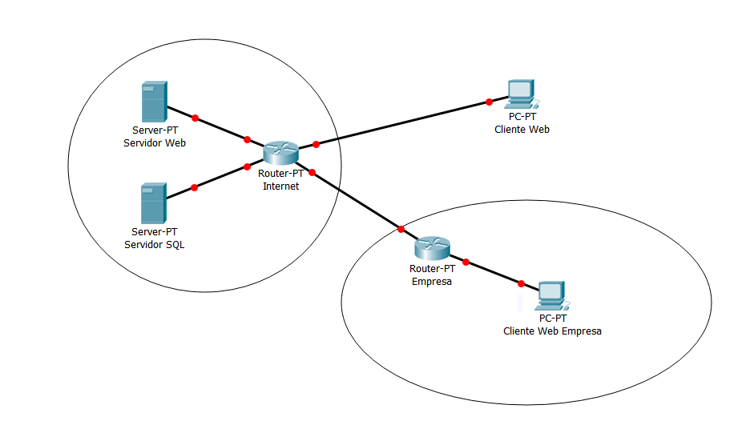
Estructura: Equipos

Slide 4
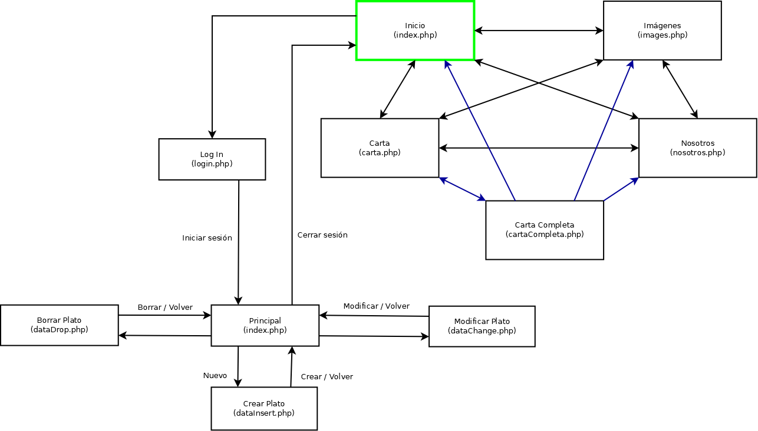
Estructura: Navegación

Slide 5
Fragmento: PHP
public static function contarPlatosPorDesc($desc){
$sql = <<< EOQ
SELECT count(*) AS Cuenta FROM Plato WHERE nombre LIKE "%$desc%" AND Visible=true
EOQ;
$resultado = DBPDO::ejecutarConsulta($sql);
if($resultado == null || $resultado == false){
return -1;
}else{
if($resultado->rowCount() == 1){
return $resultado->fetch(PDO::FETCH_ASSOC)['Cuenta'];
}else{
return -1;
}
}
}

Slide 6
Fragmento: JS
function ocultar(cod){
$.getJSON(url + "ocultarAPI.php?cod=" + cod, function(respuesta){
if(respuesta['res']){
$("#botonVer" + cod).attr("onclick","mostrar(" + cod + ")");
$("#botonVer" + cod).html("Mostrar");
}else{
$("#botonVer" + cod).removeAttr("onclick");
$("#botonVer" + cod).html("ERROR");
}
}).done(function(){
});
}

